Slide 1
Graf
Pertemuan 12

Slide 2
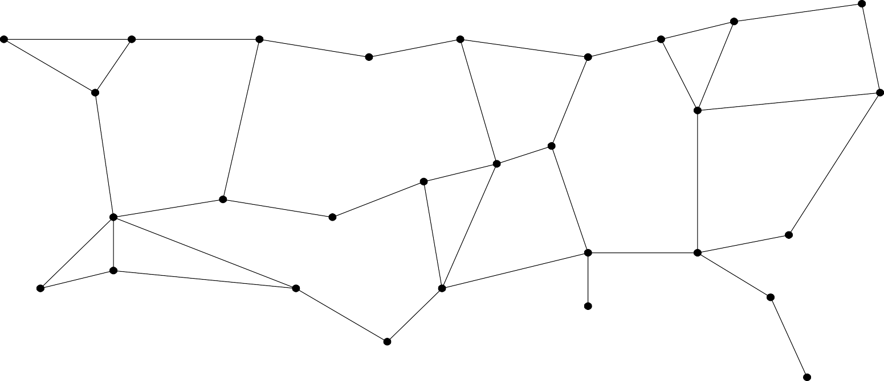
Pendahuluan
Graf digunakan untuk merepresentasikan objek-objek diskrit dan hubungan antara objek-objek tersebut.
Rembang
Kudus
Brebes
Tegal Pemalang Kendal
Demak
Semarang
Pekalongan
Slawi
Blora
Temanggung Wonosobo
Salatiga
Purwodadi
Purbalingga
Purwokerto
Sragen
Banjarnegara
Boyolali
Solo
Kroya
Kebumen
Sukoharjo
Cilacap
Magelang
Klaten
Purworejo
Wonogiri
Gambar sebuah graf yang menyatakan peta jaringan jalan raya
yang menghubungkan sejumlah kota di Provinsi Jawa Tengah.

Slide 3
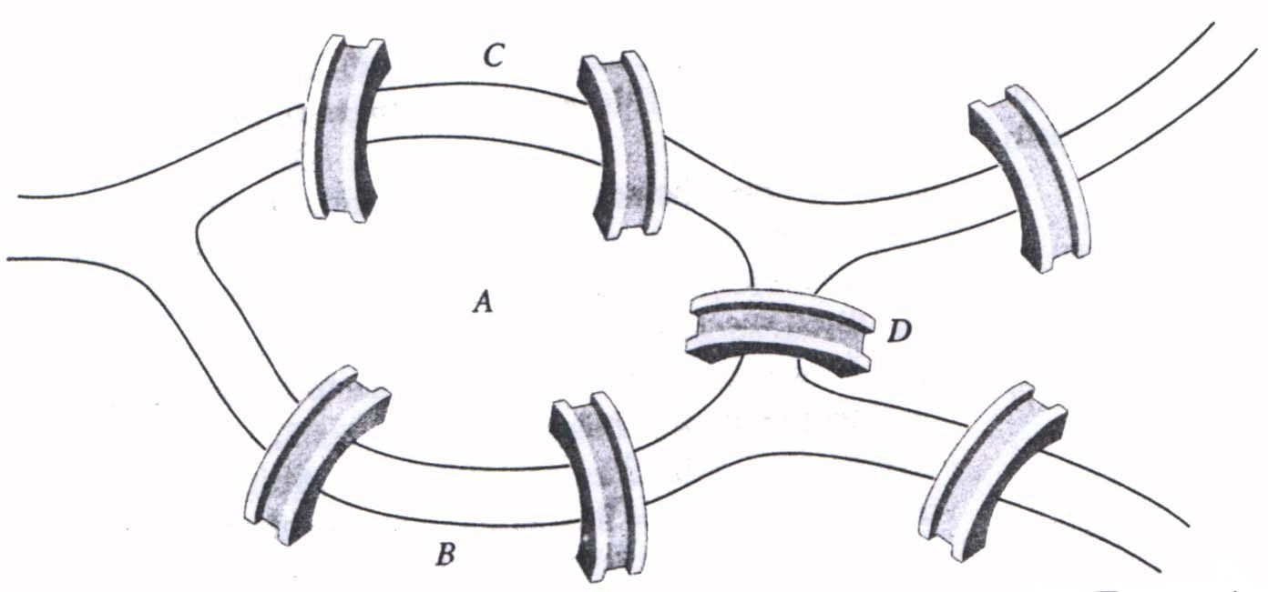
Sejarah graf: Persoalan jembatan Königsberg (tahun 1736)
C
A
D
B
Gambar 2. Kiri: Masalah Jembatan Königsberg; Kanan: graf persoalan
Graf yang merepresentasikan jembatan Königsberg: Simpul (vertex) → menyatakan daratan
Sisi (edge) → menyatakan jembatan
Persoalan: Bisakah orang melalui setiap jembatan tepat sekali dan kembali lagi ke tempat semula?

Slide 4
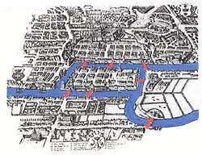
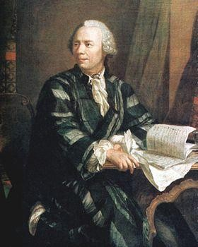
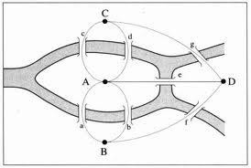
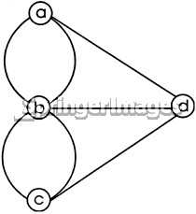
Leonhard Euler
15 April 1707 – 18 September 1783
Konigsberg Bridge Problem

Slide 5
Definisi Graf
Graf G = (V, E), yang dalam hal ini:
V = himpunan tidak-kosong dari simpul-simpul (vertices)
= { v₁ , v₂ , ... , v_{n} }
E = himpunan sisi (edges) yang menghubungkan sepasang
= {e₁ , e₂ , ... , e_{n} }
simpul

Slide 6
1
1
1
e₁
e₄
e₁
e₄
e
3
e
3
2
3
2
e₂
3
2
e₂
e
e₆
e₆
3
8
e
5
e
e
5
7
e
7
4
G₁
4
G₂
4
G₃
Gambar 2. (a) graf sederhana, (b) graf ganda, dan (c) graf semu
Contoh 1. Pada Gambar 2, G₁ adalah graf dengan
V = { 1, 2, 3, 4 } E = { (1, 2), (1, 3), (2, 3), (2, 4), (3, 4) }
G₂ adalah graf dengan
V = { 1, 2, 3, 4 }
E = { (1, 2), (2, 3), (1, 3), (1, 3), (2, 4), (3, 4), (3, 4) }
= { e₁, e₂, e₃, e₄, e₅, e₆, e₇}
G₃ adalah graf dengan
V = { 1, 2, 3, 4 }
E = { (1, 2), (2, 3), (1, 3), (1, 3), (2, 4), (3, 4), (3, 4), (3, 3) }
= { e₁, e₂, e₃, e₄, e₅, e₆, e₇, e₈}

Slide 7
1
1
1
e₁
e₄
e₁
e₄
e
3
e
3
e₂
e₂
2
3
2
3
2
e
8
e₆
e₆
3
e
5
e
5
e
7
e
4
G₁
4
G₂
4
G₃
7
Gambar 2. (a) graf sederhana, (b) graf ganda, dan (c) graf semu
Pada G₂, sisi e₃ = (1, 3) dan sisi e₄ = (1, 3) dinamakan sisi- ganda (multiple edges atau paralel edges) karena kedua sisi ini menghubungi dua buah simpul yang sama, yaitu simpul 1 dan simpul 3.
Pada G₃, sisi e₈ = (3, 3) dinamakan gelang atau kalang (loop) karena ia berawal dan berakhir pada simpul yang sama.

Slide 8
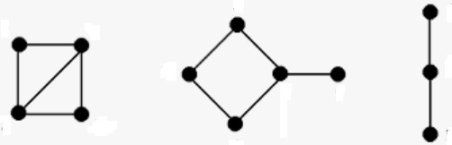
Jenis-jenis Graf
Berdasarkan ada tidaknya gelang atau sisi ganda pada suatu graf, maka graf digolongkan menjadi dua jenis:
1. Graf sederhana (simple graph).
Graf yang tidak mengandung gelang maupun sisi ganda dinamakan graf sederhana.

Slide 9
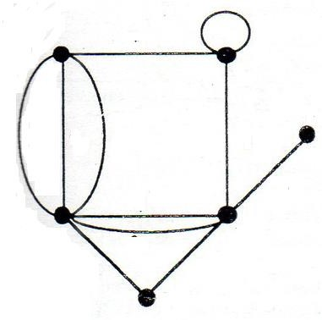
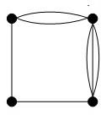
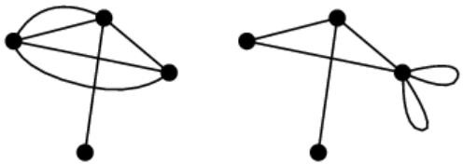
2. Graf tak-sederhana (unsimple-graph).
Graf yang mengandung sisi ganda atau gelang dinamakan graf tak- sederhana (unsimple graph).

Slide 10

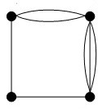
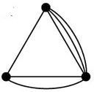
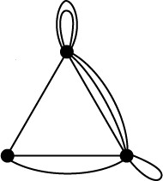
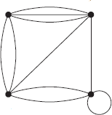

Graf tak-sederhana dibedakan lagi menjadi:
1. Graf ganda (multi-graph) → Graf mengandung sisi ganda
2. Graf semu (pseudo-graph) → Graf mengandung sisi gelang

Slide 11
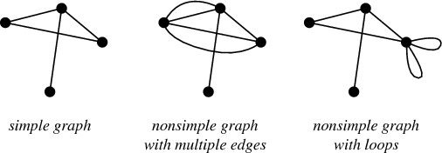
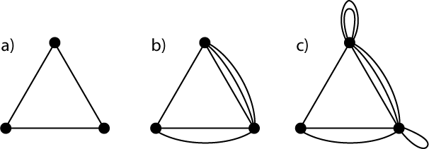
Sumber: Wolfram
Graf sederhana
Graf ganda
Graf semu

Slide 12
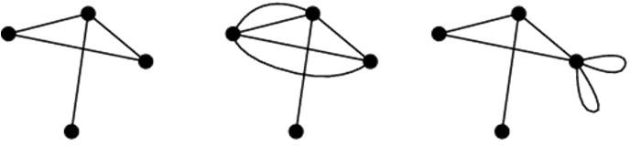
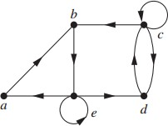
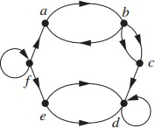
Berdasarkan orientasi arah pada sisi, graf dibedakan atas 2 jenis:
1. Graf tak-berarah (undirected graph)
Graf yang sisinya tidak mempunyai orientasi arah disebut graf tak-berarah.
2. Graf berarah (directed graph atau digraph)
Graf yang setiap sisinya diberikan orientasi arah disebut sebagai graf berarah.
1
1
2
3
2
3
4
4

Slide 13
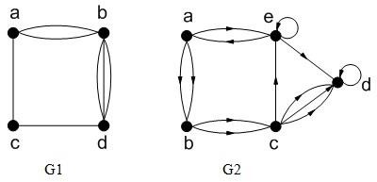
G1 : graf tak-berarah;
G2 : Graf berarah

Slide 14
1
1
2
3
2
3
4
(a) G4
4
(b) G5
Gambar (a) graf berarah, (b) graf-ganda berarah

Slide 15
Terminologi di dalam Graf
1. Ketetanggaan (Adjacent)
Dua buah simpul dikatakan bertetangga bila keduanya terhubung langsung
Tinjau graf G1 : simpul 1 bertetangga dengan simpul 2 dan 3
simpul 1 tidak bertetangga dengan simpul 4
1
1
1
e₂
2
e
5
3
e
3
1
3
e₅
3
4
G₁
2
e₄
2
4
G₂
G₃

Slide 16
2. Bersisian (Incidency)
Untuk sembarang sisi e = (v_{j}, v_{k}) dikatakan
e bersisian dengan simpul v_{j} , atau
e bersisian dengan simpul v_{k}
Tinjau graf G₁: sisi (2, 3) bersisian dengan simpul 2 dan simpul 3,
sisi (2, 4) bersisian dengan simpul 2 dan simpul 4,
tetapi sisi (1, 2) tidak bersisian dengan simpul 4.
1
1
1
e₂
2
e
e
3
5
3
1
3
e₅
3
4
G₁
2
e₄
2
4
G₂
G₃

Slide 17
3. Simpul Terpencil (Isolated Vertex)
Simpul terpencil ialah simpul yang tidak mempunyai sisi yang bersisian dengannya.
Tinjau graf G₃: simpul 5 adalah simpul terpencil.
1
1
1
e₂
2
e
5
3
e
3
1
3
e₅
3
4
G1
2
e₄
2
4
G2
G3

Slide 18
4. Graf Kosong (null graph atau empty graph)
Graf yang himpunan sisinya merupakan himpunan kosong (N_{n}). Graf N₅ :
1
4
2
5
3

Slide 19
5. Derajat (Degree)
Derajat suatu simpul adalah jumlah sisi yang bersisian dengan simpul tersebut. Notasi: d(v)
Tinjau graf G1:
d(1) = d(4) = 2
d(2) = d(3) = 3
Tinjau graf G3: d(5) = 0
d(4) = 1
→ simpul terpencil
→ simpul anting-anting (pendant vertex)
Tinjau graf G2: d(1) = 3
d(3) = 4
→ bersisian dengan sisi ganda
→ bersisian dengan sisi gelang (loop)
1
1
1
e₂
2
e
e
5
3
1
3
3
e₅
3
4
G₁
2
e₄
2
4
G₂
G₃

Slide 20
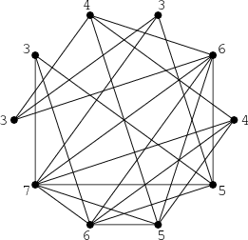
Pada graf di atas, derajat setiap simpul ditunjukkan
pada masing-masing simpul

Slide 21
Pada graf beraarah, derajat simpul dibedakan lagi menjadi derajat masuk (in-degree)
dan derajat keluar (out-degree)
1 1
2
3
2
3
4
4
G₄
G₅
Tinjau graf G₄:
d_{in}(1) = 2; d_{out}(1) = 1
d_{in}(2) = 2; d_{out}(2) = 3
d_{in}(3) = 2; d_{out}(3) = 1
d_{in}(4) = 1; d_{out}(3) = 2

Slide 22

Dengan kata lain, jika G = (V, E), maka ∑ d (v) = 2 E
Lemma Jabat Tangan. Jumlah derajat semua simpul pada suatu graf adalah genap, yaitu dua kali jumlah sisi pada graf tersebut.
v∈V
Tinjau graf G₁: d(1) + d(2) + d(3) + d(4) = 2 + 3 + 3 + 2 = 10
= 2 × jumlah sisi = 2 × 5
Tinjau graf G₂: d(1) + d(2) + d(3) = 3 + 3 + 4 = 10
= 2 × jumlah sisi = 2 × 5
Tinjau graf G₃: d(1) + d(2) + d(3) + d(4) + d(5)
= 2 + 2 + 3 + 1 + 0 = 8
= 2 × jumlah sisi = 2 × 4
2
1
1
1
e₂
e
e
5
3
1
3
3
e₅
3
4
G₁
2
e₄
2
4
G₂
G₃

Slide 23
Akibat dari lemma (corollary):
Teorema: Untuk sembarang graf G, banyaknya simpul berderajat ganjil selalu genap.
Jadi, menurut teorema ini, tidak mungkin sebuah graf memiliki simpul berderajat ganjil sejumlah ganjil

Slide 24
Contoh 2. Diketahui graf dengan lima buah simpul. Dapatkah kita menggambar graf tersebut jika derajat masing-masing simpul adalah:
(a) 2, 3, 1, 1, 2
(b) 2, 3, 3, 4, 4
Penyelesaian:
tidak dapat, karena jumlah derajat semua simpulnya ganjil (2 + 3 + 1 + 1 + 2 = 9).
dapat, karena jumlah derajat semua simpulnya genap (2 + 3 + 3 + 4 + 4 = 16).

Slide 25
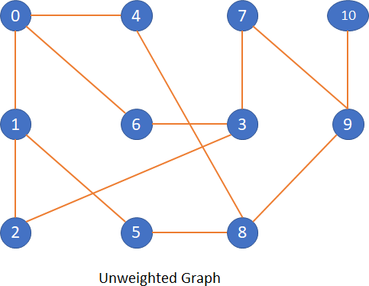
6. Lintasan (Path)
Lintasan yang panjangnya n dari simpul awal v₀ ke simpul tujuan v_{n} di dalam graf G ialah barisan berselang-seling simpul-simpul dan sisi-sisi yang berbentuk v₀, e₁, v₁, e₂, v₂,... , v_{n –1}, e_{n}, v_{n} sedemikian sehingga e₁ = (v₀, v₁), e₂ = (v₁, v₂), ... , e_{n} = (v_{n-1}, v_{n}) adalah sisi-sisi dari graf G.
Tinjau graf G berikut: lintasan 0, 6, 3, 7, 9, 10 adalah lintasan dari simpul 0 ke 10 melalui sisi (0, 6), (6,3), (3,7), (7, 9), (9, 10).
Panjang lintasan adalah jumlah sisi dalam lintasan tersebut. Lintasan 0, 6, 3, 7, 9, 10 pada G memiliki panjang 5.

Slide 26
7. Siklus (Cycle) atau Sirkuit (Circuit)
Lintasan yang berawal dan berakhir pada simpul yang sama disebut sirkuit atau siklus.
Tinjau graf G: lintasan 0, 4, 8, 5, 1, 0 adalah sebuah sirkuit.
Panjang sirkuit adalah jumlah sisi dalam sirkuit tersebut. Sirkuit 0, 4, 8, 5, 1, 0 pada G memiliki
panjang 5.

Slide 27
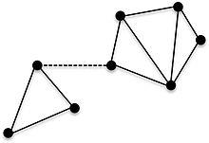
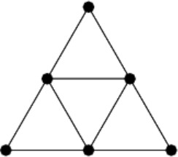
8. Kerterhubungan (Connected)
Dua buah simpul v₁ dan simpul v₂ disebut terhubung jika terdapat lintasan dari v₁ ke v₂. G disebut graf terhubung (connected graph) jika untuk setiap pasang simpul v_{i} dan v_{j}
dalam himpunan V terdapat lintasan dari v_{i} ke v_{j}.
Jika tidak, maka G disebut graf tak-terhubung (disconnected graph).
2
5
1
4
6
Contoh graf terhubung:
3 8
Contoh graf tak-terhubung:
7

Slide 28
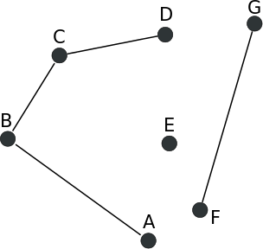
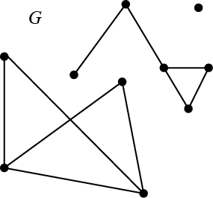
Graf tak-terhubung
Graf tak-terhubung

Slide 29
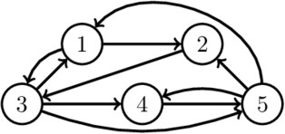
Graf berarah G dikatakan terhubung jika graf tidak berarahnya terhubung (graf
tidak berarah dari G diperoleh dengan menghilangkan arahnya).
Dua simpul, u dan v, pada graf berarah G disebut terhubung kuat (strongly connected) jika terdapat lintasan berarah dari u ke v dan juga lintasan berarah dari v ke u.
Jika u dan v tidak terhubung kuat tetapi terhubung pada graf tidak berarahnya, maka u dan v dikatakan terhubung lemah (weakly coonected).
Simpul 1 dan 4 terhubung kuat, karena ada lintasan dari 1 ke 4 dan lintasan dari 4 ke 1:
Lintasan dari 1 ke 4: 1, 2, 3, 4
Lintasan dari 4 ke 1: 4, 5, 1

Slide 30
Graf berarah G disebut graf terhubung kuat (strongly connected graph) apabila untuk setiap pasang simpul sembarang u dan v di G, terhubung kuat. Kalau tidak, G disebut graf terhubung lemah.
1
1
2
2
3
3
4
Graf berarah
terhubung kuat
Graf berarah terhubung lemah

Slide 31
Graf berarah terhubung kuat: selalu ada lintasan dari sepasang simpul manapun.
Periksa!

Slide 32
8. Upagraf (Subgraph) dan Komplemen Upagraf
Misalkan G = (V, E) adalah sebuah graf. G1 = (V1, E1) adalah upagraf (subgraph) dari G
jika V1 ⊆ V dan E1 ⊆ E.
Komplemen dari upagraf G1 terhadap graf G adalah graf G2 = (V2, E2) sedemikian sehingga E2 = E - E1 dan V2 adalah himpunan simpul yang anggota-anggota E2 bersisian dengannya.
2
2
1
1
1
3
3
3
6
6
4
5
2
5
5
(a) Graf G1
(b) Sebuah upagraf
(c) komplemen dari upagraf (b)

Slide 33
Komponen graf (connected component) adalah jumlah maksimum upagraf terhubung dalam graf G.
Graf G di bawah ini mempunyai 4 buah komponen.
9
12
1
6 7
5
11
13
2
3
4
8
10

Slide 34
Pada graf berarah, komponen terhubung kuat (strongly connected component) adalah jumlah maksimum upagraf yang terhubung kuat.
Graf di bawah ini mempunyai 2 buah komponen terhubung kuat:
1
4
2
5
3

Slide 35
9. Upagraf Merentang (Spanning Subgraph)
Upagraf G1 = (V1, E1) dari G = (V, E) dikatakan upagraf rentang jika V1 =V (yaitu G1
mengandung semua simpul dari G).
1
1
1
2
3
2
3
2
3
4
(a) graf G,
5
4 5
(b) upagraf merentang dari G,
(c) bukan upagraf merentang dari G

Slide 36
10. Cut-Set
Cut-set dari graf terhubung G adalah himpunan sisi yang bila dibuang dari G menyebabkan G
tidak terhubung. Jadi, cut-set selalu menghasilkan dua buah komponen.
Pada graf di bawah, {(1,2), (1,5), (3,5), (3,4)} adalah cut-set. Terdapat banyak cut-set pada sebuah graf terhubung.
Himpunan {(1,2), (2,5)} juga adalah cut-set, {(1,3), (1,5), (1,2)} adalah cut-set, {(2,6)} juga cut-set,
tetapi {(1,2), (2,5), (4,5)} bukan cut-set sebab himpunan bagiannya, {(1,2), (2,5)} adalah cut-set.
1
2
1
2
5
6
5
6
3
4
3
4
(a)
(b)

Slide 37
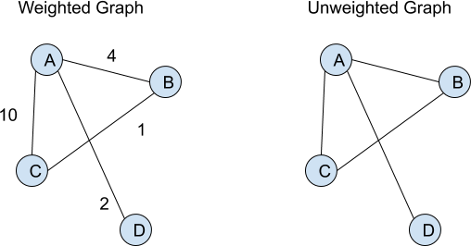
11. Graf Berbobot (Weighted Graph)
Graf berbobot adalah graf yang setiap sisinya diberi sebuah harga (bobot).
a
10
12
8
e
b
11
15
9
d
14
c

Slide 38
Beberapa Graf Khusus
a. Graf Lengkap (Complete Graph)
Graf lengkap ialah graf sederhana yang setiap simpulnya mempunyai sisi ke semua simpul lainnya. Graf lengkap dengan n buah simpul dilambangkan dengan Kn. Jumlah sisi pada graf lengkap yang terdiri dari n buah simpul adalah n(n – 1)/2.
K1
K2
K3
K4
K5
K6

Slide 39
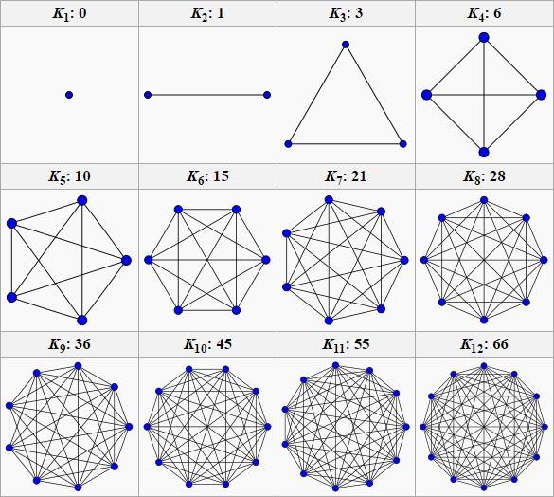
Jumlah sisi di dalam graf lengkap

Slide 40
b. Graf Lingkaran
Graf lingkaran adalah graf sederhana yang setiap simpulnya berderajat dua. Graf lingkaran dengan n simpul dilambangkan dengan Cn.

Slide 41
c. Graf Teratur (Regular Graphs)
Graf yang setiap simpulnya mempunyai derajat yang sama disebut graf teratur. Apabila derajat setiap simpul adalah r, maka graf tersebut disebut sebagai graf teratur derajat r. Jumlah sisi pada graf teratur adalah nr/2.

Slide 42
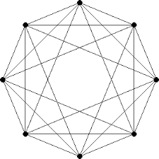
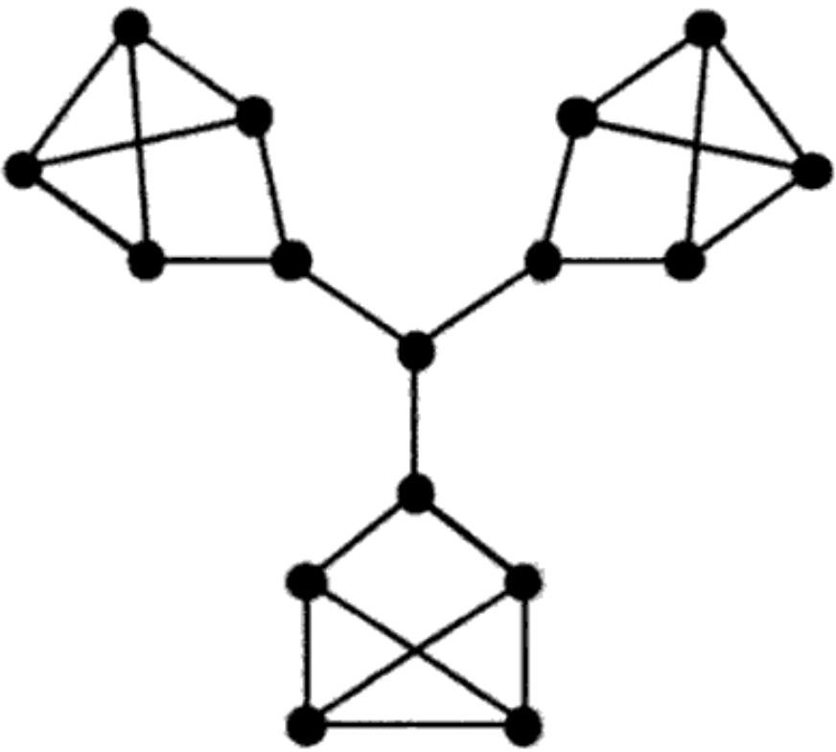
Contoh-fontoh graf teratur lainnya:

